Slide 1
DIY barkácsoldal

Slide 2
Résztvevők
Kiss-Fodor Zsombor: Csoportvezető,Főoldal
Fuglovics Konor: Festékek Oldal
Nagy Szabolcs: Fa oldal,Blog Oldal
Kispál Marcell: Rólunk Oldal

Slide 3
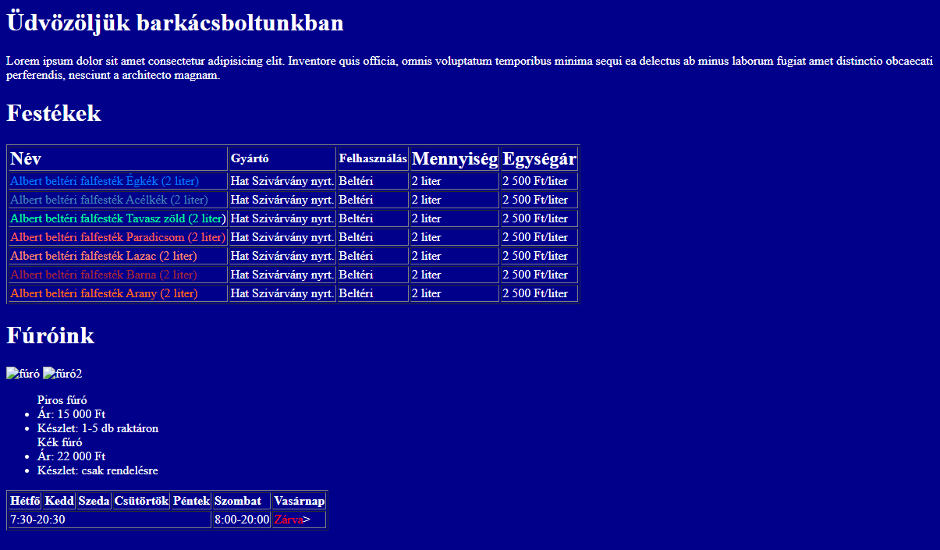
A régi oldal és hibái
Elavult dizájn és programnyelvi szabvány
Hiányos információk
Nehezen olvasható
Nem rezponzív

Slide 4
A megrendelő elvárásai
Az oldal(ak) feleljenek meg a HTML5 szabványnak
Reszponzív és modern dizájn
Az információk teljes körű bemutatása, és megjelenítése.
Felhasználóbarát navigálás.

Slide 5
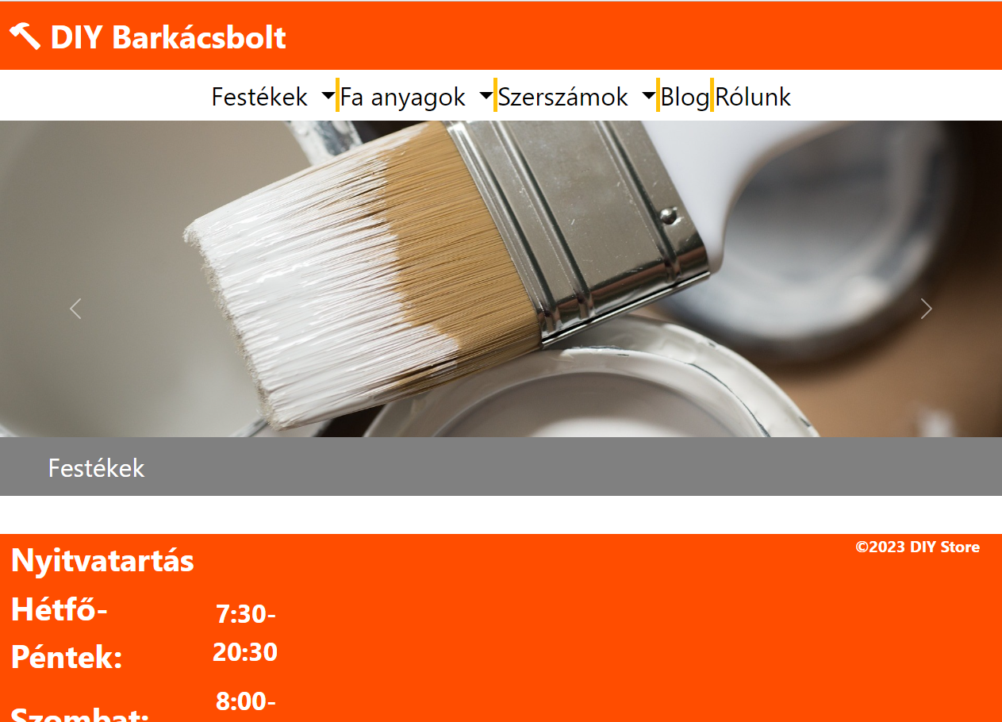
Régi és az új főoldal
Régi weboldal
Új weboldal

Slide 6
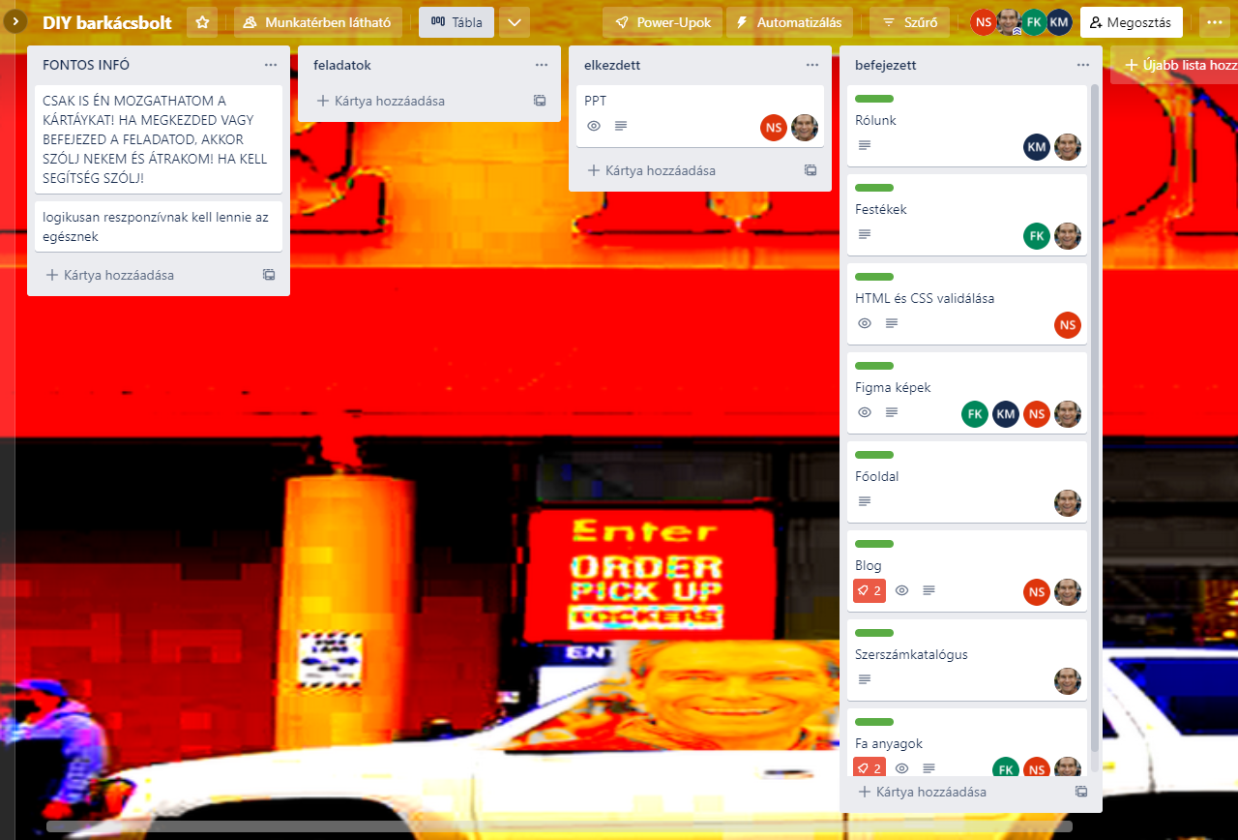
Trello munkafolyamatok

Slide 7
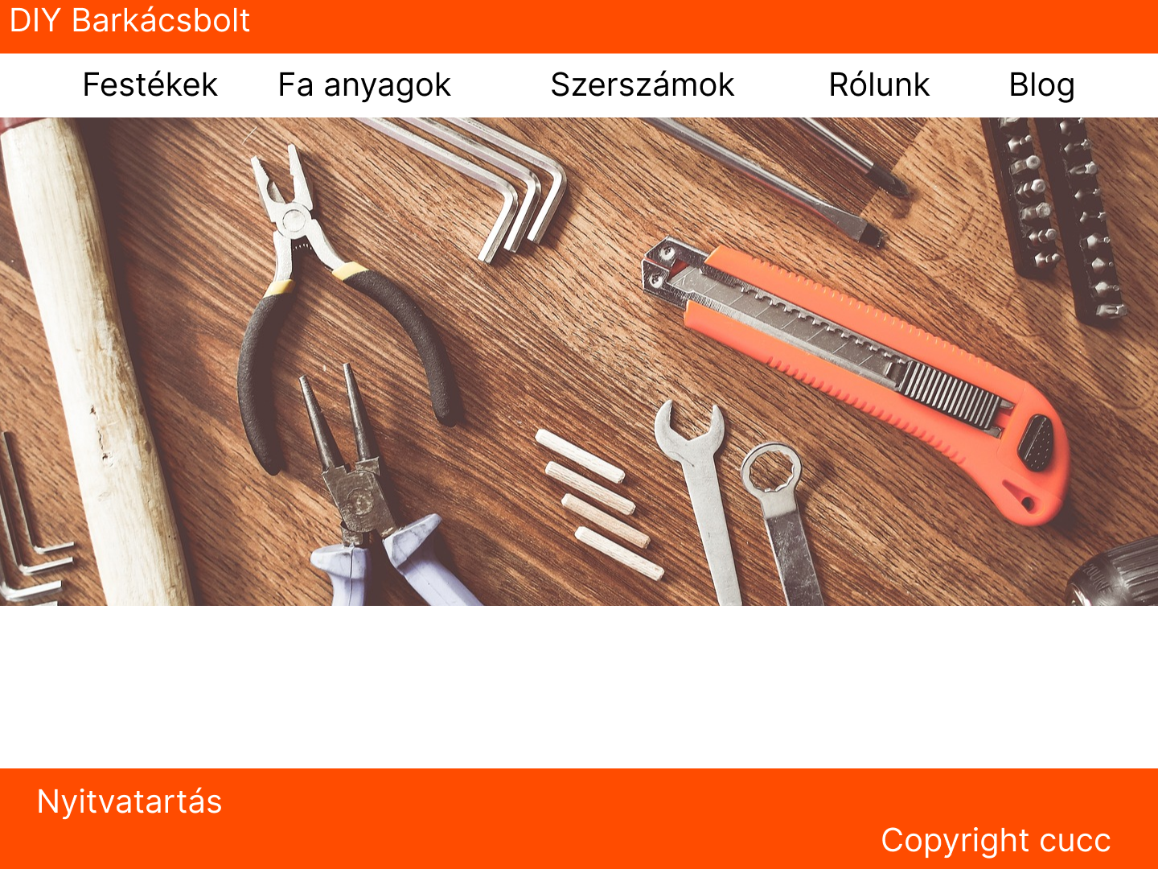
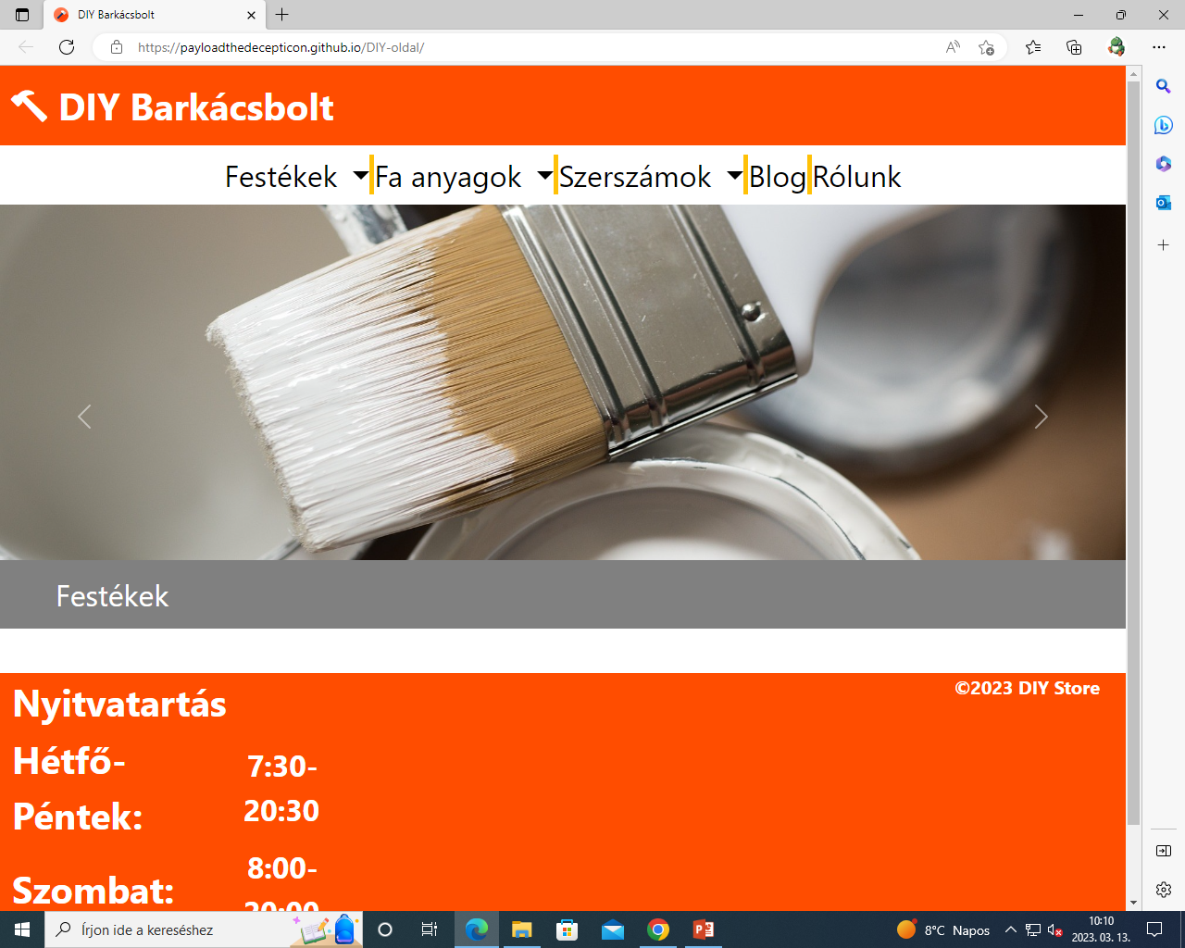
Figma vs kész oldal

Slide 8
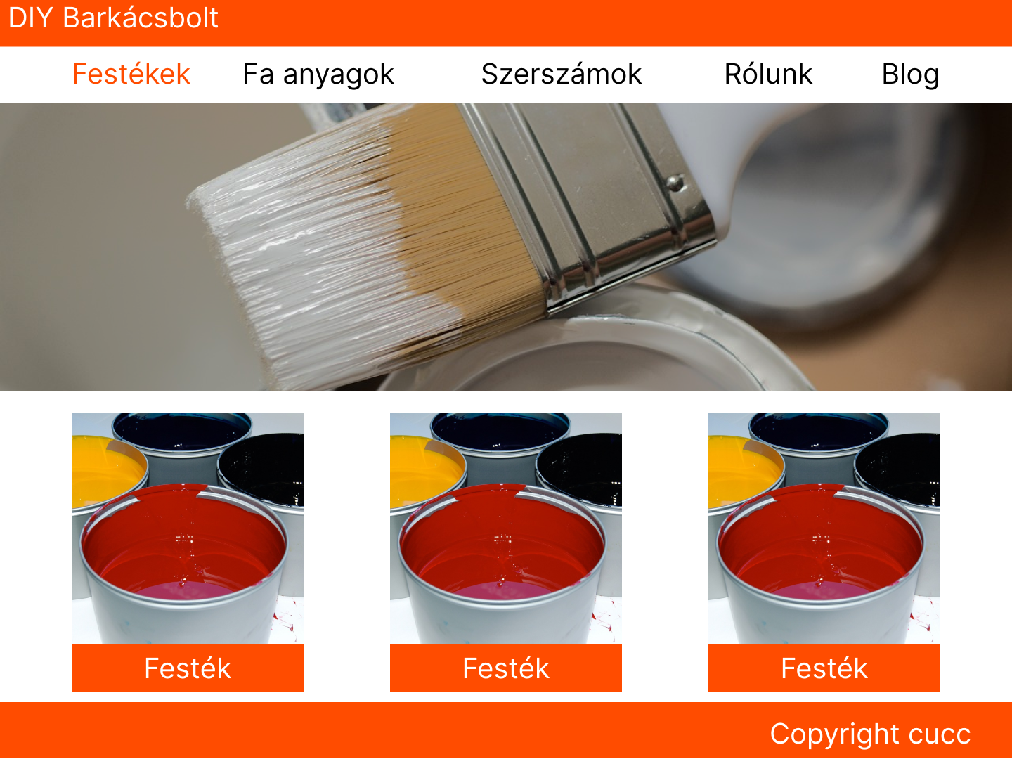
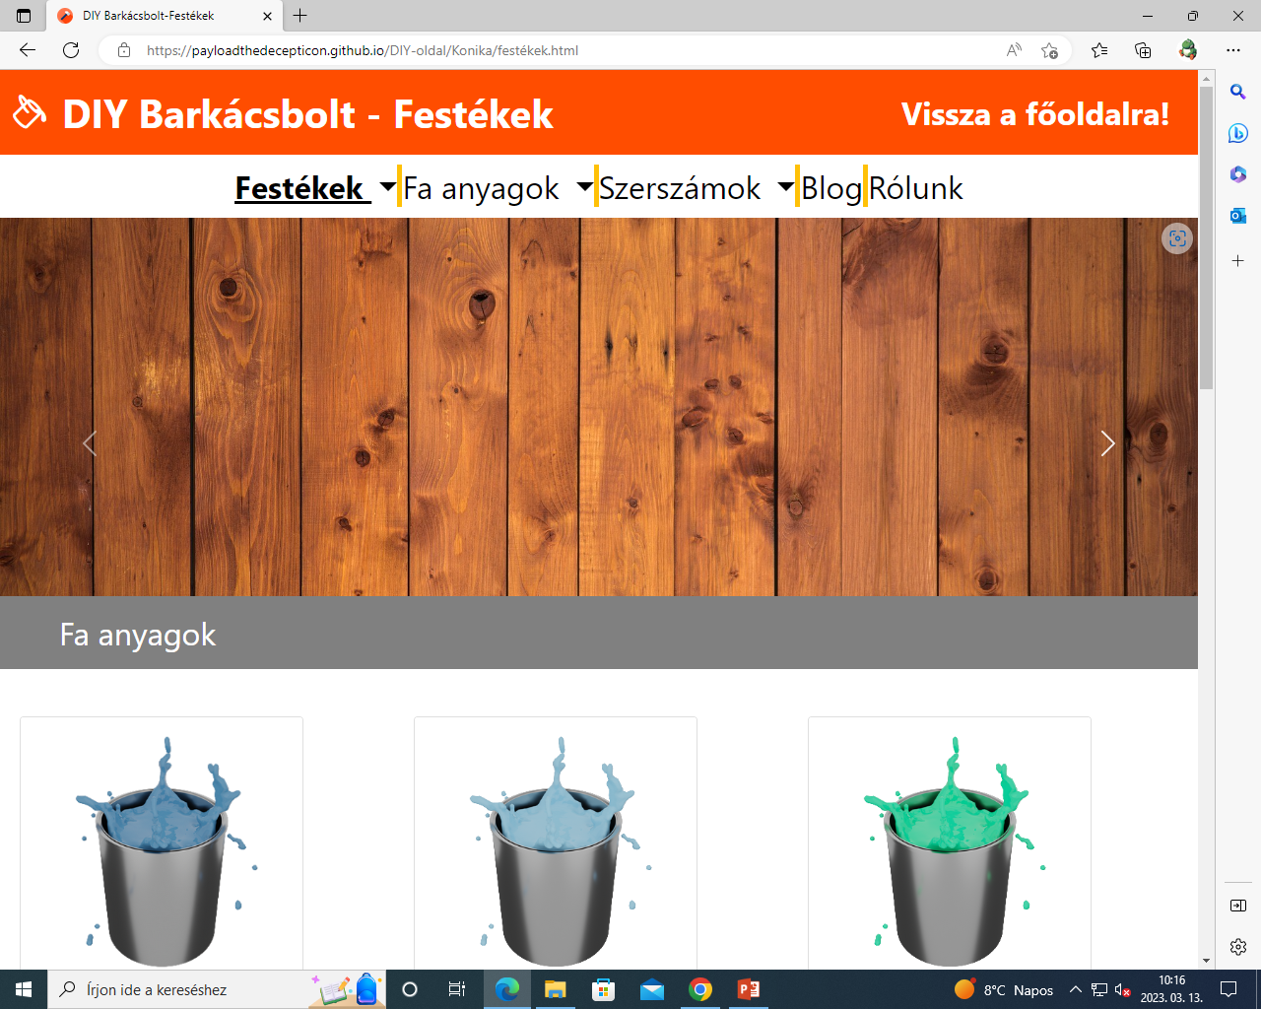
Figma vs kész Festék oldal

Slide 9
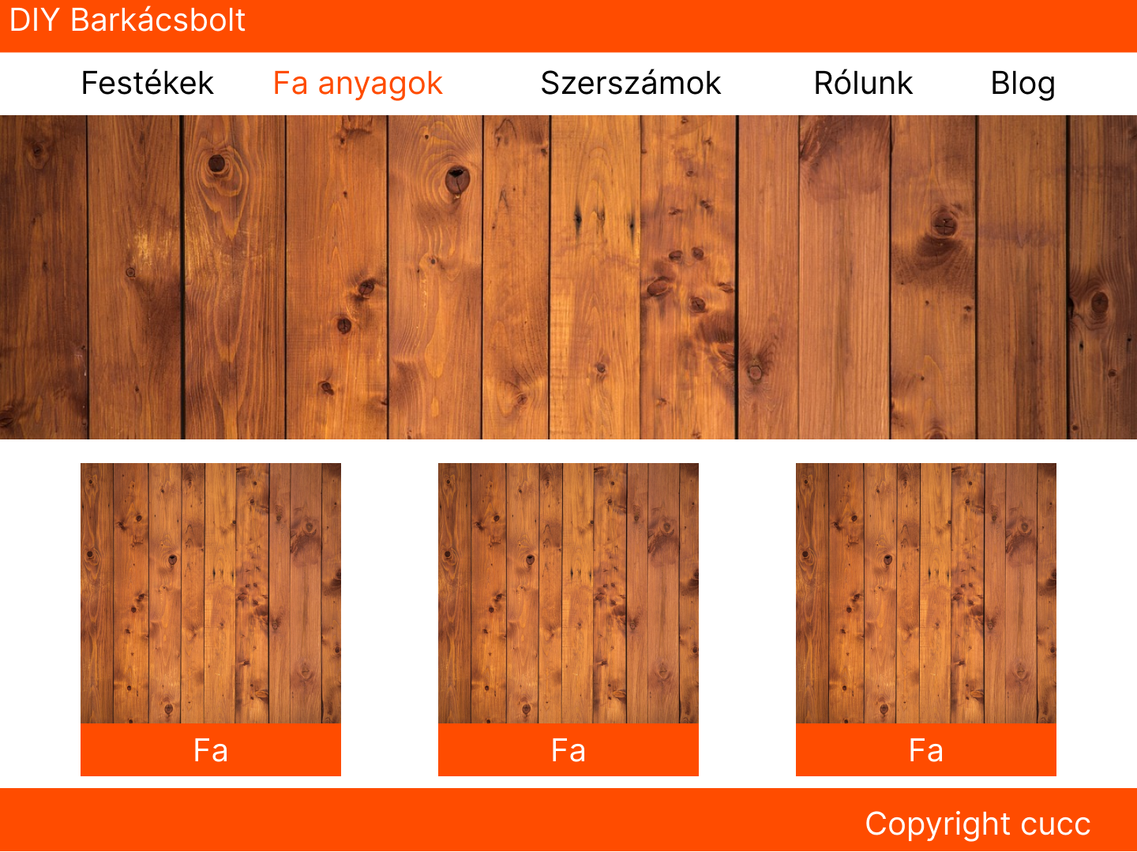
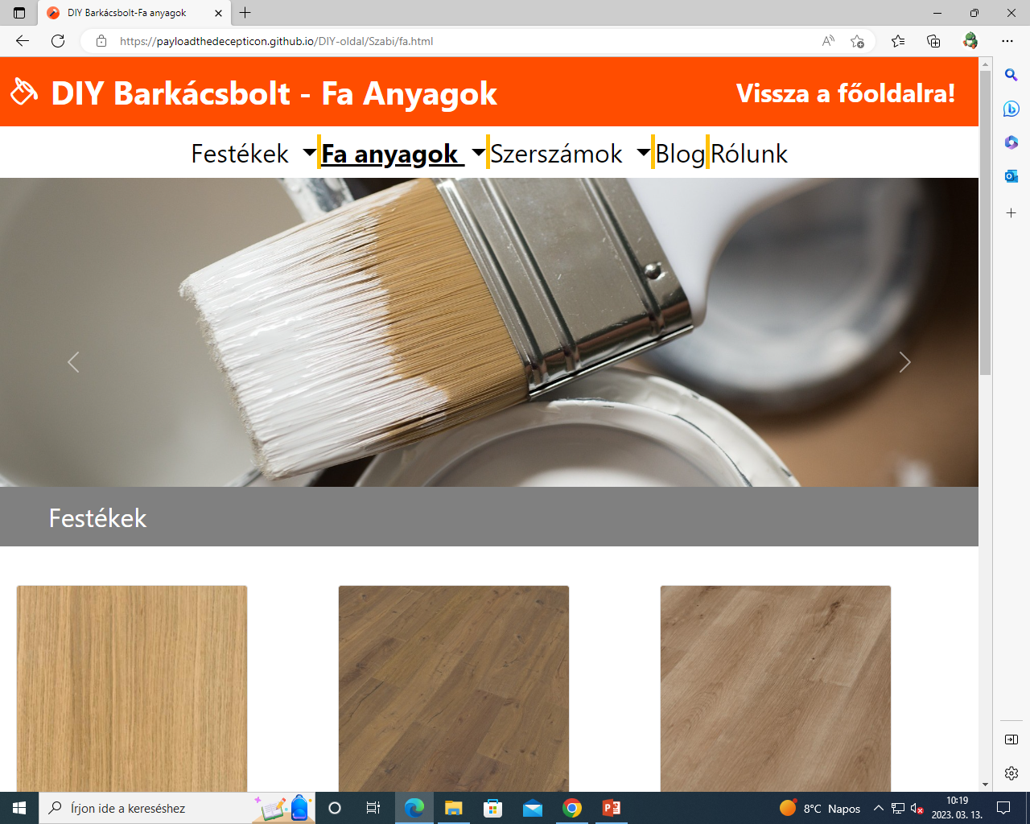
Figma vs kész fa anyagok oldal

Slide 10
Github pages: https://payloadthedecepticon.github.io/DIY-oldal/
Pár szó a csapat tagjaitól:
„Hajnal 3 kor commitolni az igazi” – Nagy Szabolcs
„Nincs commit, nincs probléma” – Kispál Marcell
„Festéket renderelni nagy hiba” – Kiss-Fodor Zsombor
„Kódolás könnyű mint az 1x1” – Fuglovics Konor

